Slide 1



Bienvenue à l’école
Des Deux-Rives
Informations à l’intention des parents
Mai 2025

Slide 2

Sujets abordés
Présentation du personnel
Valeurs de l’école
Calendrier scolaire et Horaire
Service de garde
Différence CPE/École
Matériel scolaire
Des idées pour accompagner le passage vers l’école
Durée de la présentation: environ 15 minutes

Slide 3
Présentation du personnel
Direction: Marie-Christine Bélisle
Direction adjointe: Anik Robert
Secrétaire: Jessica Clark Ménard
Enseignante maternelle 4 ans: Caroline St-Pierre
Enseignantes maternelle 5 ans: Caroline Boivin, Isabelle Champagne, Marie-Ève Cardinal et Clara Godbout
Technicienne en service de garde: Nathalie Blais
Techniciennes en éducation spécialisée: Jacinthe Dubois et Mélanie Lagüe
Psychoéducatrice: Myriam Lacroix
Concierge: Yannick Beaudoin

Slide 4



Les valeurs de notre école

Slide 5

À mettre à l’agenda
Accueil administratif : le jeudi 14 août
  Obtenir des documents (ex: le laissez-passer d’autobus)
  Payer des frais (ex: photocopies, inscription au service de garde)
Rencontre de parents avec l’enseignante: le 21 août à 18 h 30.
(Rencontre sans la présence des enfants)
  Avoir des informations sur
    le déroulement de la première journée de classe
    le programme et le fonctionnement de la classe
Premier jour d’école pour les élèves : 25 août
Notes:
Des informations sur le déroulement de la première journée de classe (ex: À quel endroit vous présenter sur la cour; Apporter ou non les fournitures scolaires; Le durée prévue de la présence des parents à l’école, etc.) et le fonctionnement de la classe.
Si le parent ne peut assister à la rencontre avec l’enseignante en août: il peut téléphoner/écrire un courriel à l’école pour avoir accès aux informations essentielles.

Slide 6
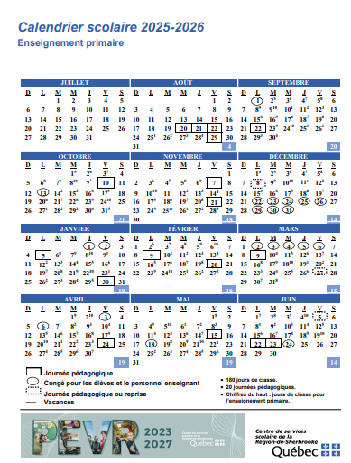
Calendrier scolaire
Dates → congés
Dates → journées pédagogiques
Lors des journées pédagogiques, vous pouvez inscrire votre enfant au service de garde ($). Vous devez alors assumer son transport à l’école.

Slide 7

Horaire d’une journée à l’école
Horaire des élèves à la maternelle 5 ans
8 h 00 | Entrée des élèves et début des classes
8 h à 10 h 55 | Période en classe
10 h 55 | Période d’encadrement du service de garde pour le dîner.
12 h 55 | Entrée des élèves et début des classes
12 h 55 à 14 h 52 | Période en classe
14 h 52 | Période d’encadrement du service de garde pour la fin de la journée. Fin des classes et retour à la maison (service de garde ou autobus)
15 h 10 | Départ des autobus pour les élèves transportés
Attention, une inscription au service de garde est requise après 15 h 10

Slide 8
Horaire d’une journée en classe
Arrivée en autobus, marcheurs ou sdg
8 h | Accueil à la cafétéria Direction vestiaire de classe
8 h 15 à 8 h 50 | Jeux libres à l’extérieur (Prévoir un habillement en conséquence)
9 h | Collation
9 h 15 | Accueil en classe, causerie, animation, ami du jour, etc.
9 h 30 | Jeux libres, ateliers, projets, etc.
10 h 35 | Rangement
10 h 45 | Toilettes en groupe, lavage des mains
10 h 50 | Dîner
12 h 55 | Entrée en classe
13 h | Accueil, relaxation et calendrier
13 h 15 | Jeux libres
14 h 35 | Rangement
14 h 45 | Sac, habillage et jeux extérieurs
14 h 52 | Fin de la journée de classe
Départ des autobus, marcheurs ou sdg

Slide 9
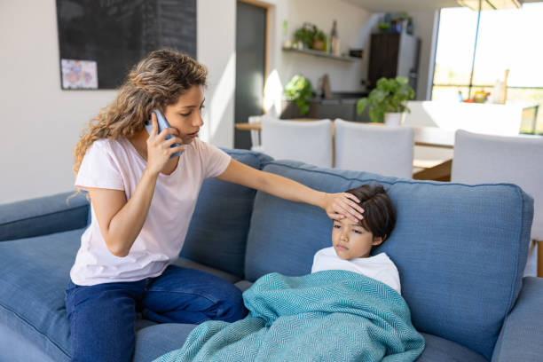
Absence
Si votre enfant est absent lors d’un jour de classe, vous devez aviser la secrétaire de l’école:
Téléphone : 819-822-5504, poste 1
Courriel : DeuxRives@cssrs.gouv.qc.ca
Si votre enfant, fait de la fièvre, a une maladie contagieuse ou des vomissements, il est obligatoire de le garder à la maison.
Pour les vomissements, il pourra être de retour 24 heures après le dernier épisode seulement.

Slide 10
Service de garde
Inscriptions déjà en cours.
Le document des règles de fonctionnement vous sera acheminé.
Mme Nathalie Blais est la responsable du service de garde.
819-822-5504, poste 31511
Service de garde - Centre de services scolaire de la Région-de-Sherbrooke
***Les données seront mises à jour à la fin de l’année en cours, les règles sont sensiblement les mêmes et sont revues à chaque année.

Slide 11


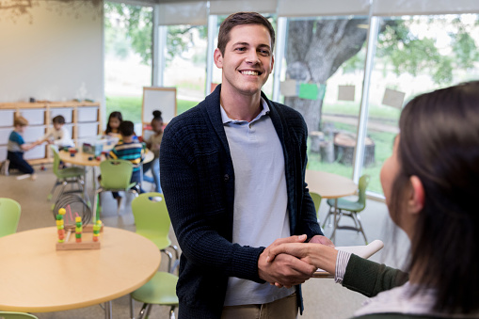
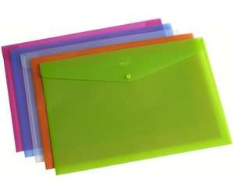

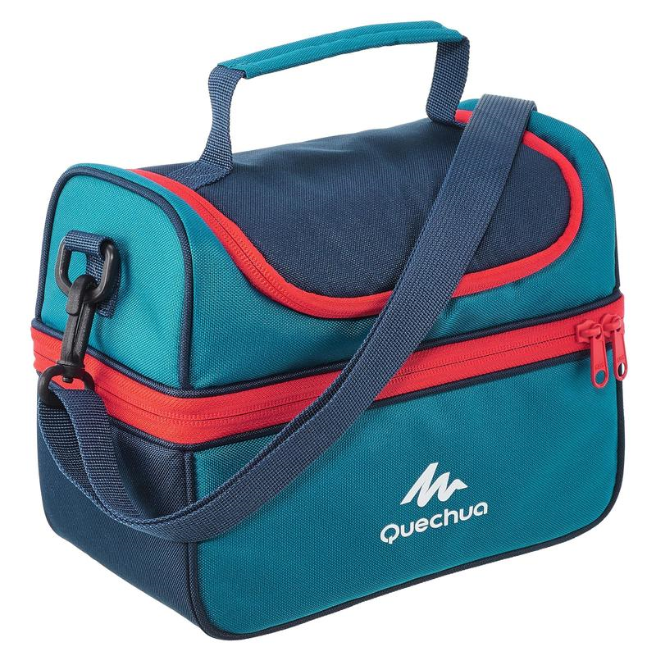



Différences entre le CPE et la maternelle
CPE ou Milieu familial | Maternelle
9 enfants Communication quotidienne avec l’éducatrice Repas et collations fournis Accueil à tous moments dans la journée Période de repos (1h à 2h) | 19 enfants max. (au 5 ans) 17 enfants max. (au 4 ans) Communication par le biais de la pochette Collations et repas du dîner à fournir Accueil selon un Horaire fixe Courte détente (20 minutes)

Slide 12

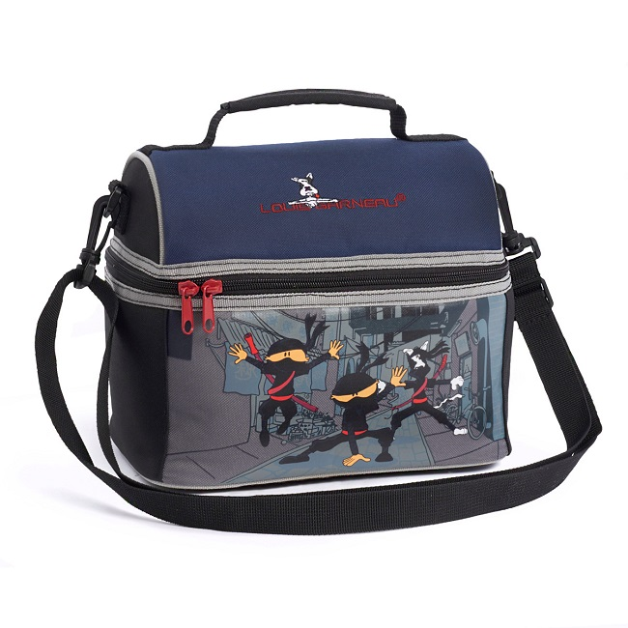
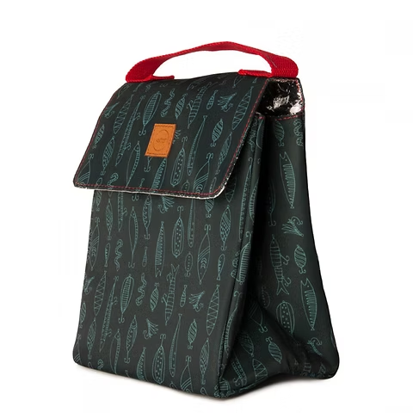
Dîner et collation
Le dîner a lieu au service de garde.
Apporter son repas (froid ou en thermos)
La collation est mangée en classe ou parfois à la cafétéria avec tout le groupe.
Pour faciliter la gestion de ces « 2 moments »,
placer :
le dîner → dans la boîte à dîner
la collation → dans un sac à collation

Slide 13
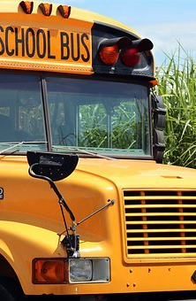
Autobus
Votre enfant sera voyagé en autobus si vous habitez à plus de 1 km de l’école.
(Liste des écoles)
L’horaire et le numéro de l’autobus seront indiqués sur le laissez-passer.
Le laissez-passer vous sera remis à l’accueil administratif.
Transport scolaire:
Pour les enfants de la maternelle, votre présence est essentielle à l’arrêt d’autobus matin et soir. Le chauffeur ne sera pas en mesure d’évaluer si un parent est à la maison ou non si vous n’êtes pas présent à l’arrêt, il en est donc de votre responsabilité.
Nous vous conseillons de rappeler à votre enfant ce qu’il devra faire après l’école.​
Ce soir, service de garde!​
Ce soir, j’irai te chercher à la clôture!​
Ce soir, tu vas chez papa!​
Ce soir tu prends l’autobus!
En cas de doute, nous garderons votre enfant à l’école.

Slide 14
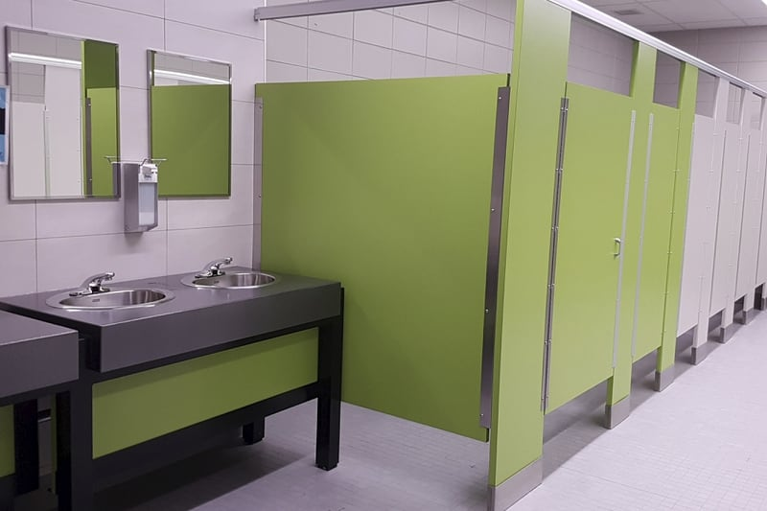
L’autonomie à la toilette est requis!
Les toilettes
Des toilettes se trouvent à
proximité de la classe
pour nos 5 ans.
L’enfant peut s’y rendre en tout temps.
Le ratio enfants/adulte(s) ne permet pas un accompagnement individualisé pour ceux qui ne sont pas autonomes.
Les enfants qui fréquentent la maternelle doivent être propres.
(photo: Annie-Claude Brisson/Archives Le Quotidien)

Slide 15
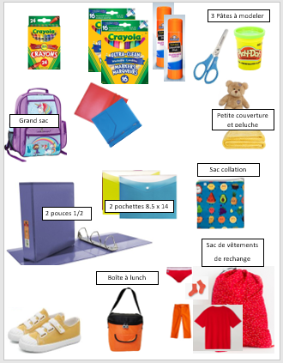
Matériel scolaire
La liste des fournitures scolaires à acheter et identifier au nom de votre enfant:
La liste vous sera envoyée par courriel en juin.
Elle sera disponible sur le site de l’école:
Deux-Rives - Centre de services scolaire de la Région-de-Sherbrooke
Notes:
Idéalement, poser des étiquettes sur ses vêtements, articles scolaires, etc. : Les enfants ne reconnaissent généralement pas leurs effets personnels (ex: boîte à dîner, sac de collation, vêtements de rechange, souliers d’intérieur, etc.).

Slide 16

Des idées pour
accompagner votre enfant
L’entrée à l’école entraîne plusieurs changements dans la vie de l’enfant et sa famille.
Plusieurs ressources pour apprivoiser cette transition importante sont disponibles.
Mon enfant commence la maternelle (carrefourmonteregie.ca)
Notes:
Note pour l’animateur: Informer les parents des outils pour accompagner l’enfant dans la transition sans les présenter (pour réduire la quantité des informations transmises et la durée de la présentation).

Slide 17
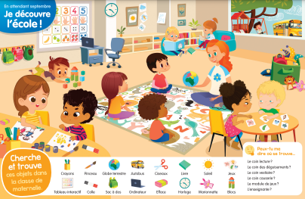

Des idées pour accompagner votre enfant
Ressources à consulter:
Passage vers la maternelle - Centre de services scolaire de la Région-de-Sherbrooke (gouv.qc.ca)
napperon_colibri_2022_adapte.indd (carrefourmonteregie.ca)
Notes:
Note pour l’animateur:
Le Napperon « En attendant septembre » est remis aux enfants lors de la visite à l’école

Slide 18
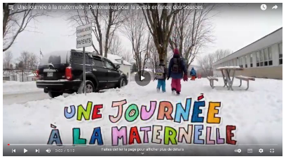
Des idées pour accompagner votre enfant
Visionner avec votre enfant des vidéos qui présentent une journée à la maternelle.
En route vers l’école, une journée à la maternelle/ 4m51
Une journée à la maternelle/ 5m12

Slide 19
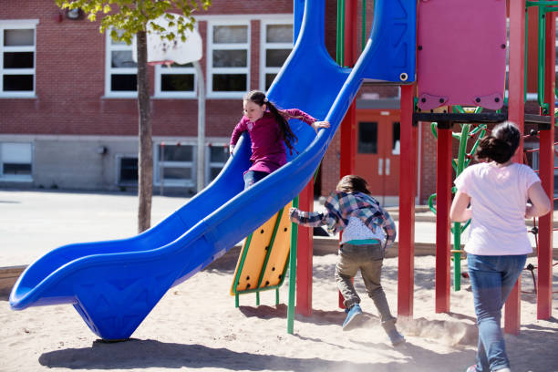
Des idées pour accompagner votre enfant
Jouer dans la cour de l’école avec votre enfant.
Faire le trajet entre la maison et l’école.

Slide 20

Le Programme-cycle
À la maternelle,
le jeu est le moyen privilégié d’apprentissage.
Quelques informations sur le Programme-cycle 4 et 5 ans :
Votre enfant entre à la maternelle 4 ans ou 5 ans _ Information à l’intention des parents (gouv.qc.ca)

Slide 21

Vos questions

